Slide 1
Развивающая
среда для игровой
деятельности
в детском саду

Slide 2
Игра — это огромное светлое окно, через которое в духовный мир ребенка вливается живительный поток представлений, понятий об окружающем мире. Игра — это искра, зажигающая огонек пытливости и любознательности. (Василий Александрович Сухомлинский)

Slide 3
ИГРА постоянно привлекательна для ребенка, позволяет ему осуществить свои стремления, в игре ребенок открывает в себе новые возможности!

Slide 4
ИГРА - это отражение жизни. Здесь все «как будто», «понарошку», но в этой условной обстановке, которая создается воображением ребенка, много настоящего.

Slide 5
ИГРА – явление многогранное, ее можно рассматривать как особую форму существования всех без исключения сторон жизнедеятельности человека.

Slide 6
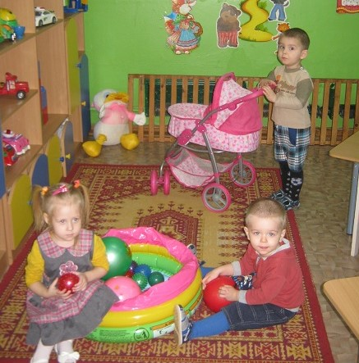
Яркие, безопасные
и развивающие
игрушки
наполняют
игровую среду
групповых комнат

Slide 7
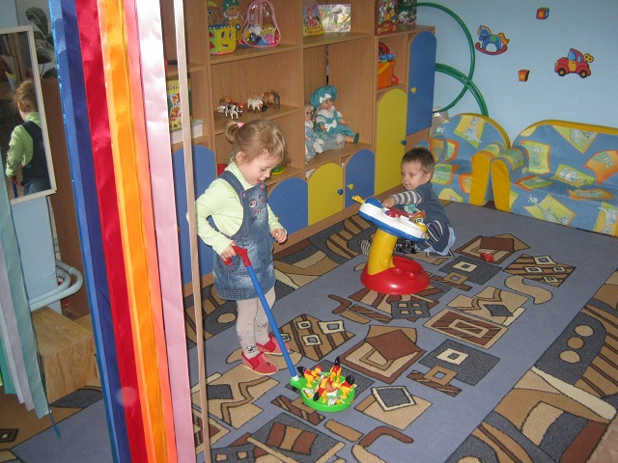

Slide 8
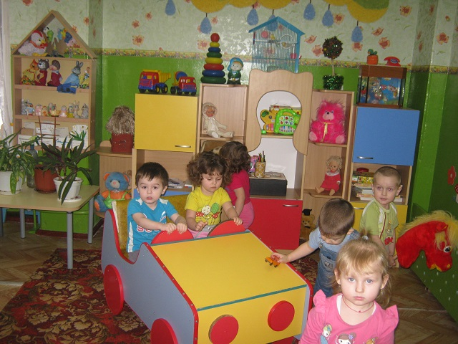

Slide 9
Игры с песком и водой вызывают у детей
положительные эмоции и чувства
раскрепощенности. «Песочница» способствует развитию мелкой моторики.
Ребенок учиться прислушиваться к своим ощущениям.

Slide 10
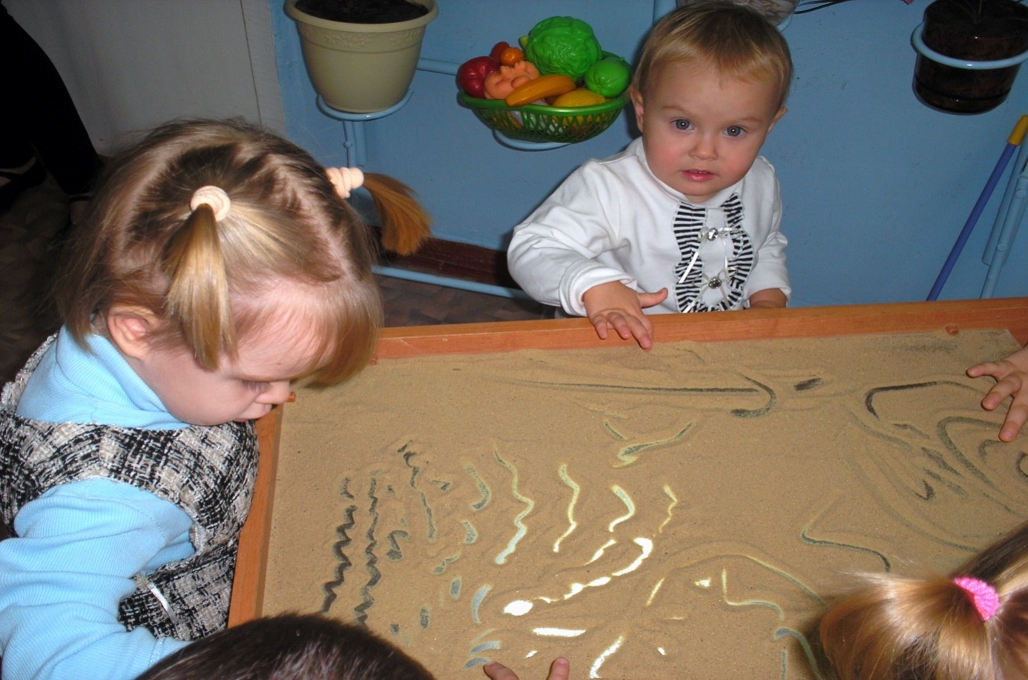

Slide 11
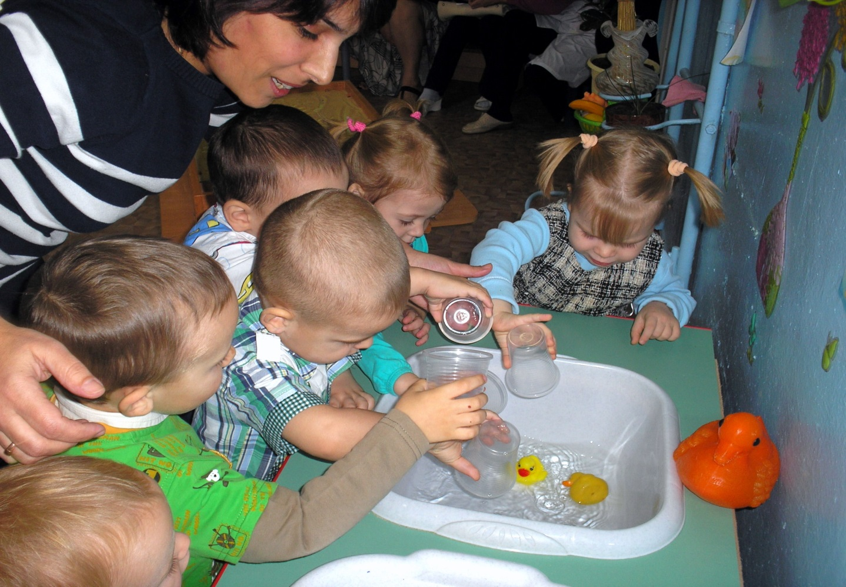

Slide 12
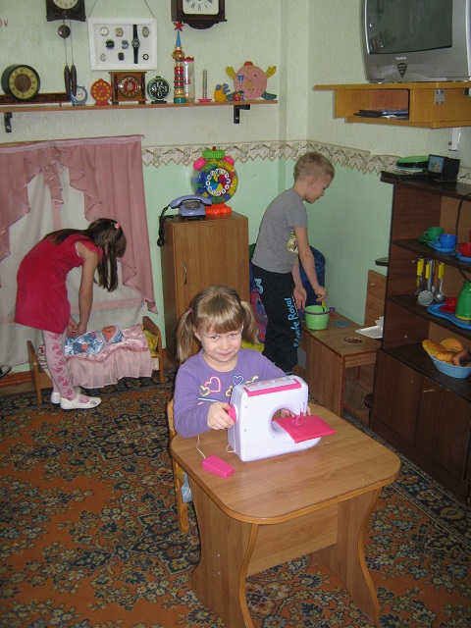
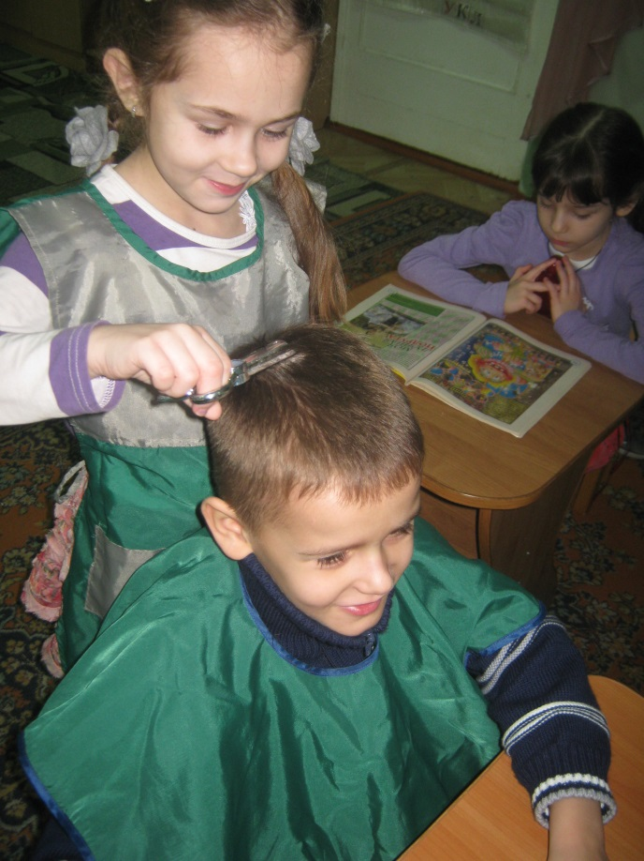

Slide 13
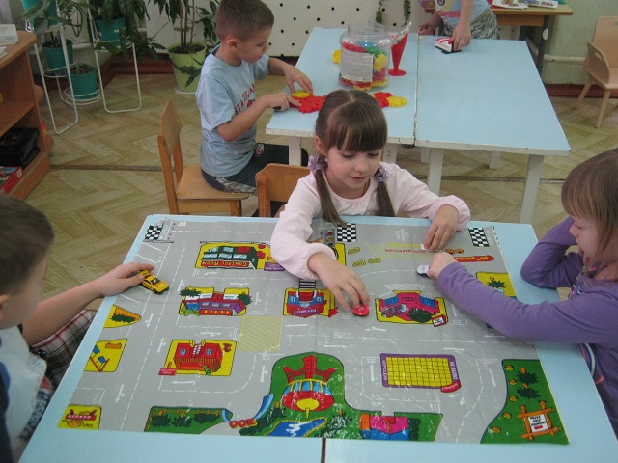

Slide 14
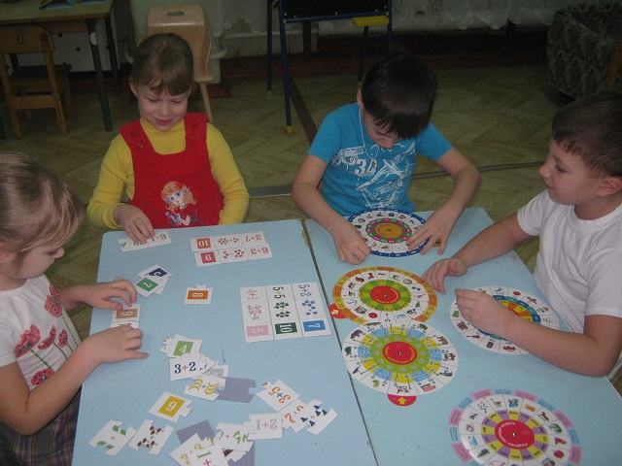

Slide 15
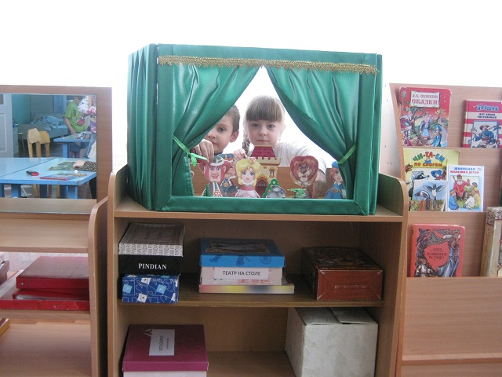

Slide 16
Разноцветным дождём струятся атласные ленты,
приятно касаются ребёнка, стимулируя тактильные ощущения.
«Сухой дождь» помогает регулированию эмоционального состояния.

Slide 17
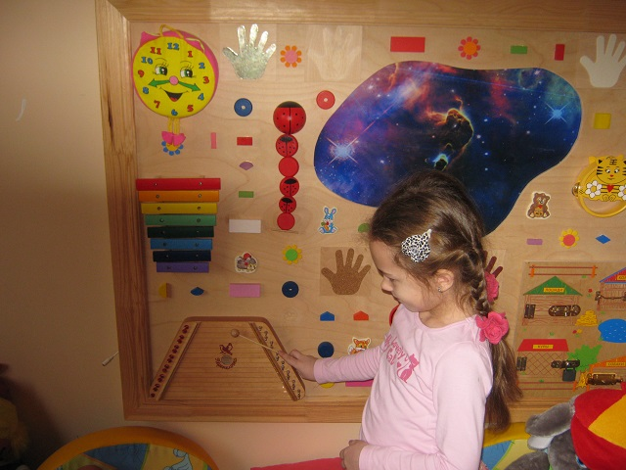

Slide 18
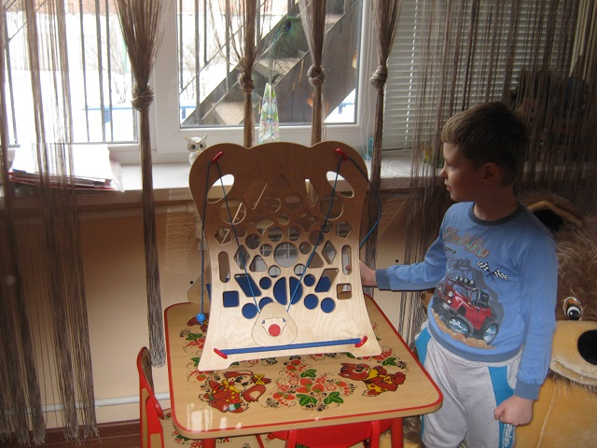

Slide 19
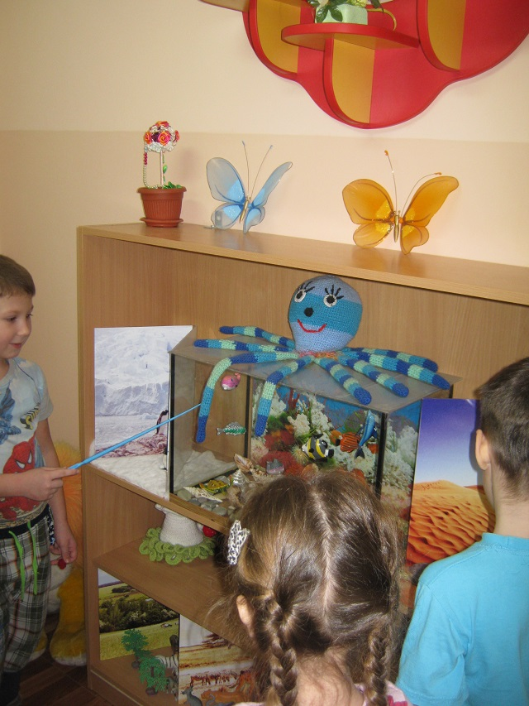
Дети с желанием посещают экологическую комнату, с интересом рассматривают поделки, делятся впечатлениями

Slide 20
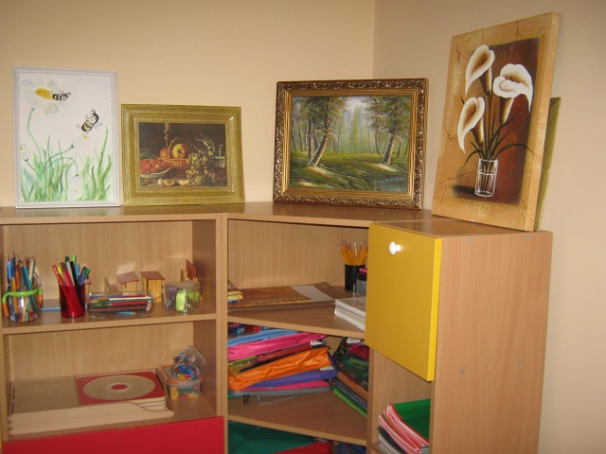
В изостудии дети учатся чувствовать прекрасное, познавать искусство и учатся творить

Slide 21
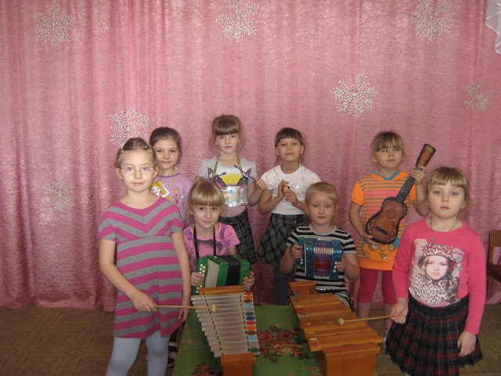
Встреча с прекрасным ожидает вас в музыкальном зале. Дети с Удовольствием играют на Музыкальных инструментах, Ставят интересные спектакли.

Slide 22
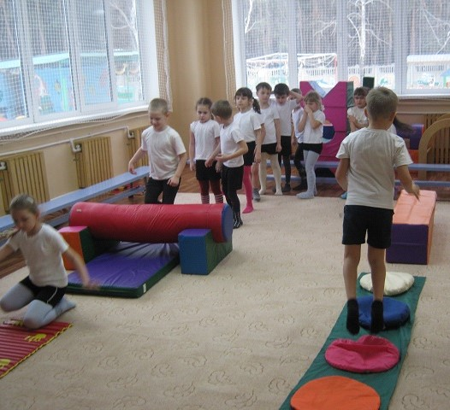
В спортивном
зале много
Ярких, удобных
модулей,
Современного
Оборудования,
дорожек для
стопотерапии.

Slide 23
